Slide 1
CTF中PWN题目实例分析
netwind

Slide 2




Sinopec
2017年以前
测井工程师
2006年开始
PEDIY
CrackMe版主
2009年开始
CTF负责人、
评委
MS509
2017年以后
渗透测试
工程师

Slide 3

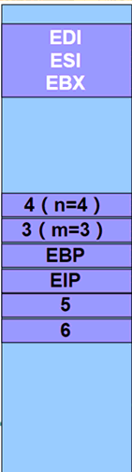
PWN题目中常见的漏洞
堆栈溢出漏洞
栈溢出 strcpy()、gets()

Slide 4
PWN题目中常见的漏洞
2.格式化字符串漏洞
main()
{
char s[]=“test”;
printf(“%x”，s)
}
%d 用于读取10进制数值
%x 用于读取16进制数值
%s 用于读取字符串值
%n 用于讲当前字符串的长度打印到var中，
例 printf（"test %hn",&var）
main()
{
printf("%x")
}

Slide 5
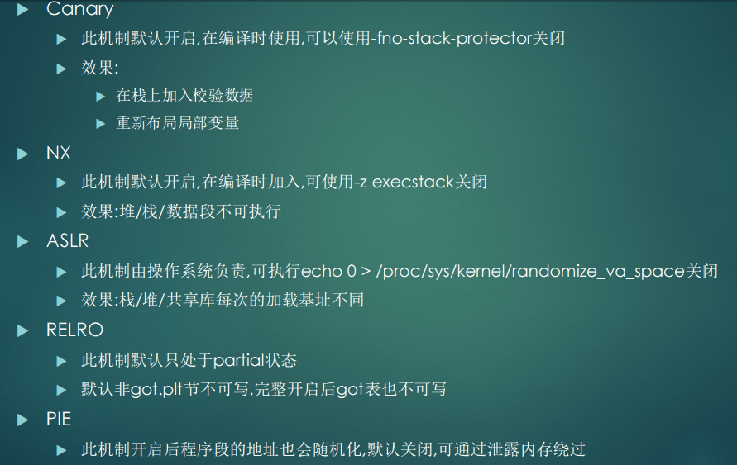
常见漏洞缓解措施

Slide 6
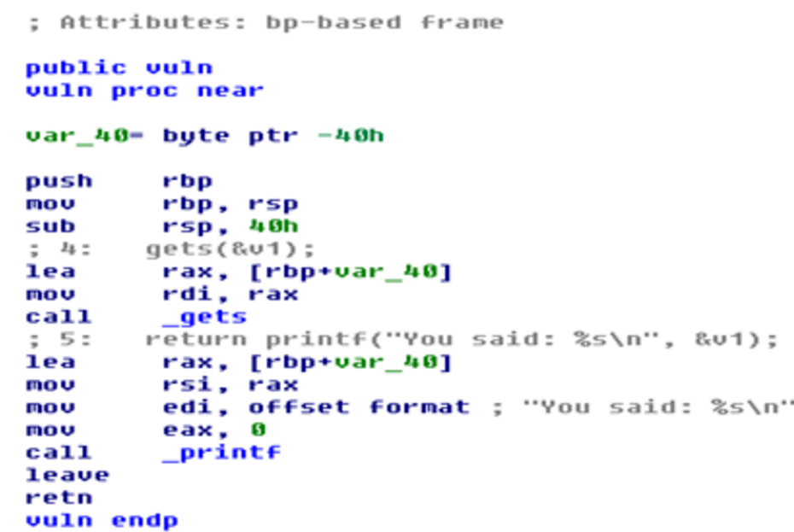
0x01 栈溢出漏洞
超长字符串导致返回地址被覆盖
进入该vuln后 sub rsp-0x40 ，堆栈开辟了0x40字节空间
然后调用gets函数读入数据到edi所指向的空间，edi此时实际上是等于rsp的，指向栈顶的位置
gets函数读入数据以换行符号为结束标志，在遇到换行符号前，会读取任意数据到栈里，这样当读入超长字符串后，就会覆盖函数的返回地址

Slide 7
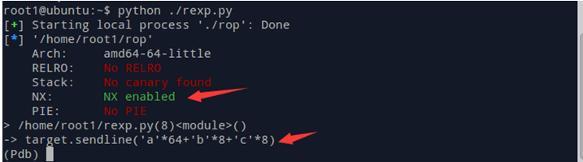
栈溢出漏洞调试
通过调试信息可以看到开启了nx保护。

Slide 8
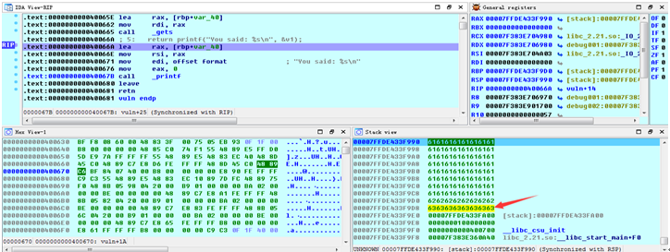
栈溢出漏洞调试
因为堆栈只开辟了0x40字节空间，那么我们用0x40个字符a覆盖此空间，再用8个字符b覆盖ebp，后面用8个字符c就可以覆盖返回地址了

Slide 9
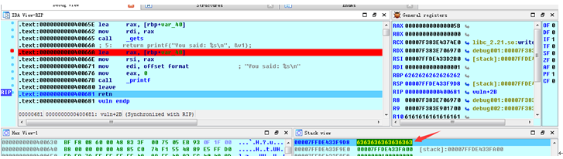
栈溢出漏洞调试
最后在执行retn 时将会跳转到rsp指向的地址0x6363636363636363 所指向的内存去执行

Slide 10
栈溢出利用思路
跳转到libc空间去执行代码
执行system函数获得SHELL
获得system函数地址
利用printf打印函数地址
使得system函数第一个参数为’/bin/sh’地址
获得/bin/sh地址
根据偏移计算system地址
利用gets读入/bin/sh到.bss段

Slide 11
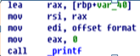
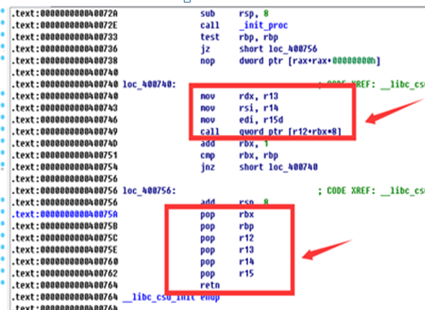
利用ROP获得SYSTEM函数地址
返回地址处用0x40075a覆盖。
因为图中call执行完后 要判断rbx rbp是否相等，不等要继续循环，所以这里让rbx为0，rbp为1就绕过了循环判断。所以覆盖完返回地址后继续用0x0和0x1填充，这样pop时就可以覆盖掉 rbx,rbp
接下来用printf的got地址填充，这样可以pop给r12，刚好rbx 为0，然后call的时候执行printf
R13传给了edx 这里并没什么作用，因此就用0x0填充
R14传给了RSI 是我们想要打印的地址，这里打印printf got表地址指向的内容，所以用printf got表地址覆盖
R15传给了edi，对于printf来说他是一个格式化串，直接就用rop里该串的地址0x400784填充
Pop r15后执行的是retn，要返回到rsp指向的空间，这里因为我们要跳转到0x400740去执行call，所以后面就用0x400740来填充
Call执行完后，还要执行一个“add rsp ,8”和6次pop，然后返回，那么我们在后面再布置7个地址，然后返回地址用vuln的地址，然后rop 继续跳转到漏洞函数里去，方便后面再操作。所以接下来填充7个0x0和0x400656

Slide 12
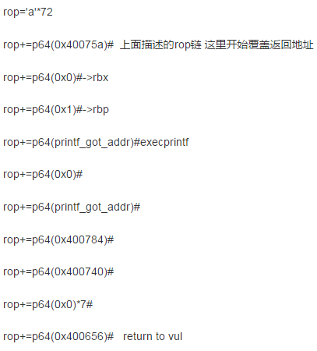
利用ROP获得SYSTEM函数地址
0x600af0

Slide 13
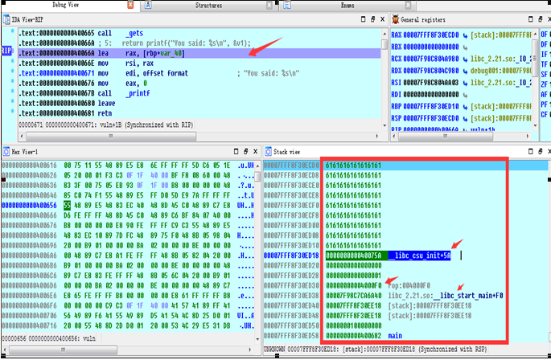
栈里并没有按我们预期的样子填充数据???

Slide 14
调整策略
突然发现，不用直接传0x600af0进去啊，可以配合rbx*8 变换 然后r12变成一个其他的没有0x0a字节的值就可以了。
这时r12=0x600af0-rbx*8，如果要改变到0x0a字节，那么需要rbx*8>0xf0=>rbx>0xf0/8 =>rbx>0x1e,这里不防取rbx=0x1f=>r12=0x600af0-0xf8。
为了不有任何0x0a字节，接下来我们把要打印的地址变成gets 的地址，通过它和system的偏移也可以计算出system地址来。

Slide 15
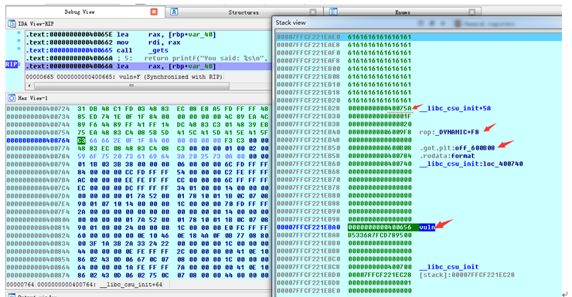
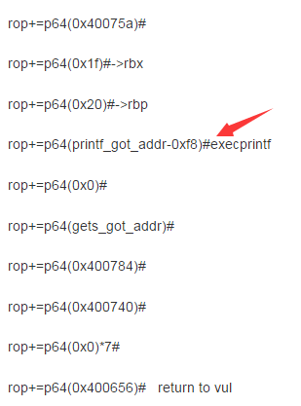
成功布置好栈数据

Slide 16
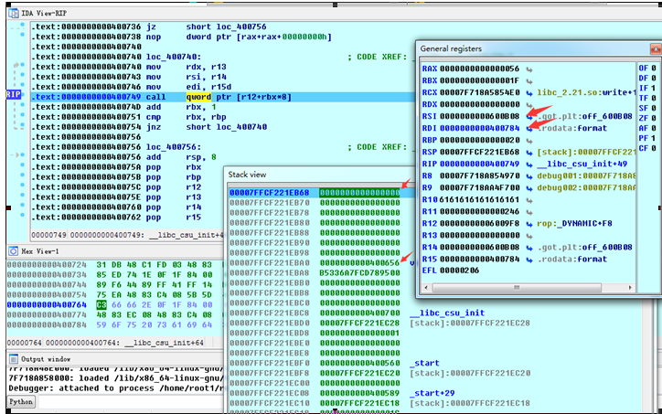
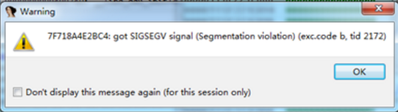
进程发出了一个它准备退出的信号，好吧不跟我们玩了！
漏洞分析调试就是一个让人兴奋与崩溃并存的事情，保持耐心，收拾好心情，我们再来分析分析！

Slide 17
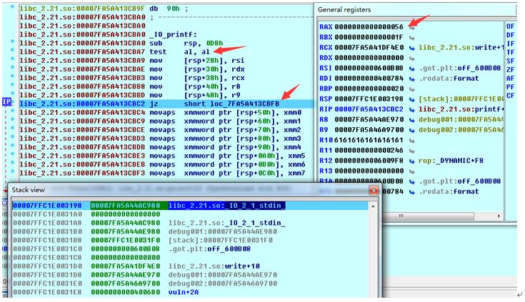
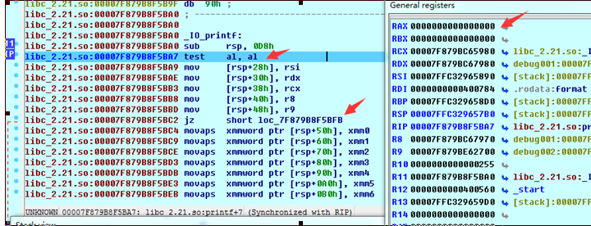
跟进我们构造的printf函数的情景
跟进正常的printf函数的情景

Slide 18
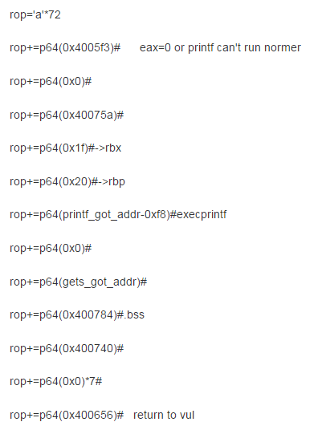
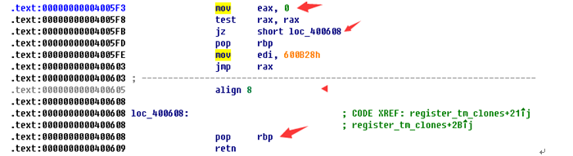
前面完全没有能控制rax的地方，那么怎么办呢？
我们在返回执行0x40075a前，还要找到一处代码片段(gadget)控制rax为0，然后再跳到0x40075a处执行。通过搜索，发现了0x4005f3 处的代码。
这里把eax置0，然后直接跳转到pop rbp处然后返回，可以满足我们的需求。
然后我们把返回地址覆盖为0x4005f3，然后再填充一个0x0让其pop ebp用，接着retn时返回地址我们就布置为上面的0x40075a，这样就完成了rax指令操作后又跳回去执行printf函数了。

Slide 19
如何执行SYSTEM函数
X64系统下，函数的参数都是房子寄存器里的，第一个参数地址放在rdi里，这样要执行sytem(‘/bin/sh’)我们就需要找到’/bin/sh’字符串的地址，然后把该地址放到rdi再去调用执行system 函数，才能获得shell
位于.bss段：固定、可写
利用ROP执行gets
0x600b30
System函数地址
0x600b38
‘/bin/sh/’

Slide 20
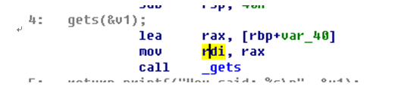
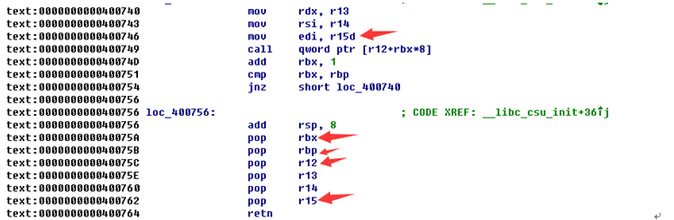
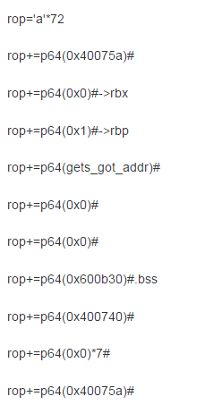
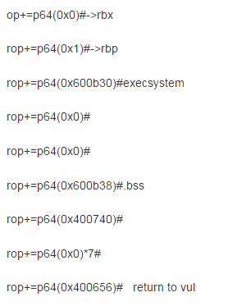
这里要控制
r15=rdi=0x600b30
r12=getsgot
rbx=0
rbp=1
构造gets函数
读入system地址和’/binsh’
构造system函数
这里要控制
r15=rdi=0x600b38
r12= 0x600b30 （system）
rbx=0
rbp=1

Slide 21
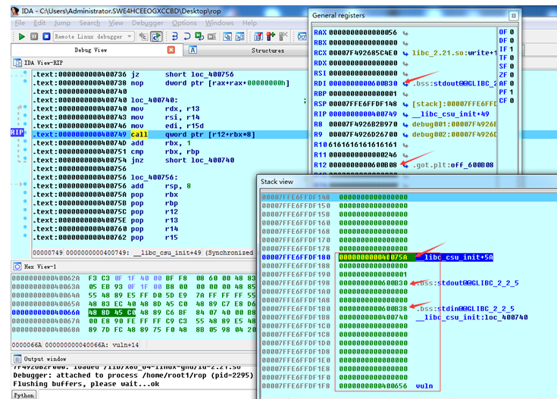
target.sendline(rop) 触发溢出，根据我们的ROP链执行gets函数，往600b30地址处写数据

Slide 22
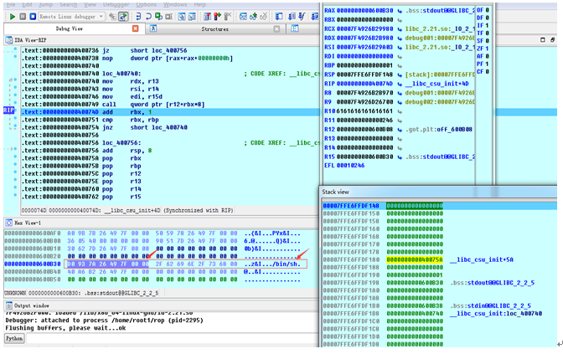
target.sendline(p64(sys_addr)+'/bin/sh')

Slide 23
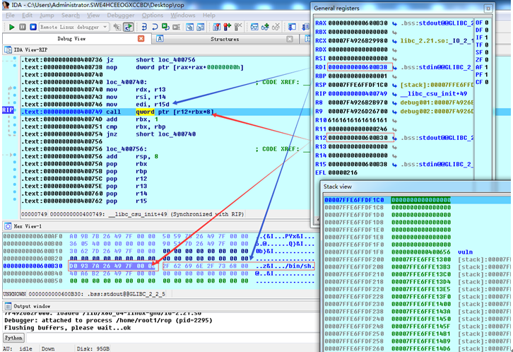
继续利用ROP链执行SYSTEM函数

Slide 24
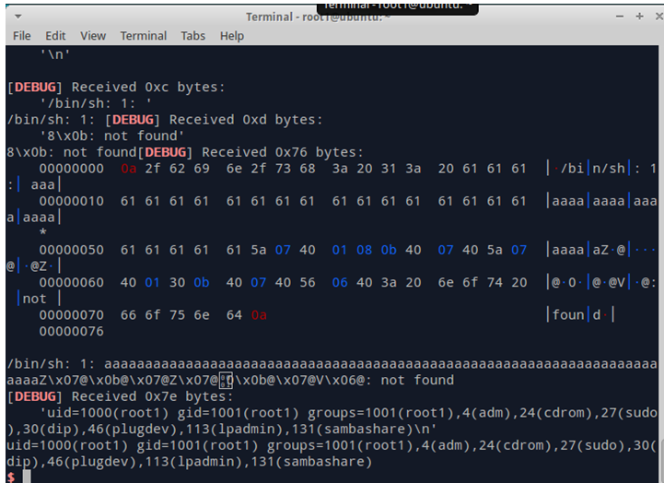
GET SHELL！

Slide 25
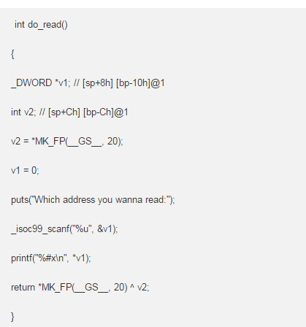
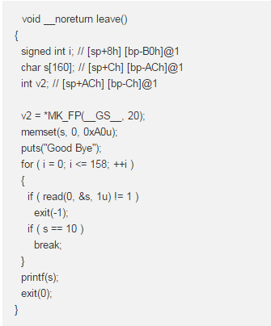
0x02 格式化漏洞简要分析
任意地址读取
字符串格式化漏洞

Slide 26
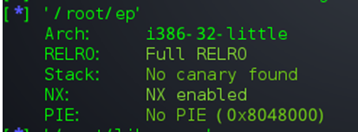
开启的保护措施
开启了RELR0使得我们无法通过覆盖GOT表来控制程序，开启了NX使得无法在栈上执行代码。没开启PIE 这样代码段的加载基址是固定的。
根据漏洞信息和开启的保护措施的情况，我们现在能做的就是可以打印libc里的函数地址。由于提供了libc.so因此同时也可以得到LIBC的加载基址

Slide 27
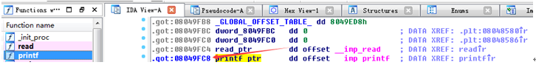
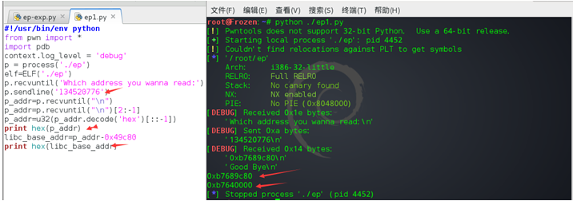
0x02 获得LIBC BASE ADDR
格式化字符串漏洞可以导致任意地址写任意值，但是现在覆盖GOT表的方式已经无效了，那么该如何控制程序流程呢？

Slide 28
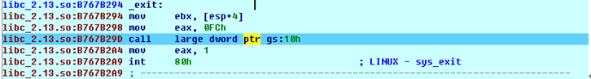
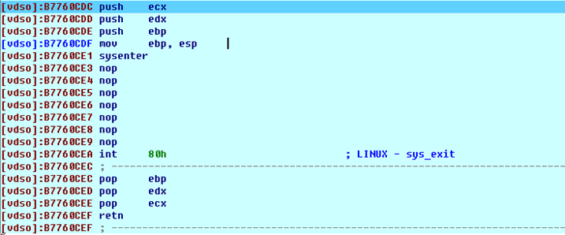
覆盖系统调用kernel_vsyscall
在执行完leave() 函数里的printf函数后，直接进入了exit()函数，我们在该函数处下断，跟进exit()函数
F7跟进call有如下代码：
发现最终会调用sysenter来实现exit

Slide 29
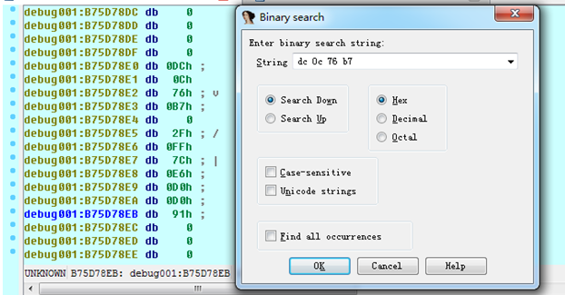
定位 syscall
Call调用后面跟的是地址的地址，也就是说内存某处有个地址存放的是0xb7760cdc，实际上存放0xb7760cdc的地址就是__kernel_vsyscall的地址。
如果覆盖这个地址指向的内容，那么程序在进行系统调用的时候，就可以被我们控制。
那么kernel_vsyscall的地址是多少呢？
可以得知kernel_vsyscall的地址为0xb75d78e0，实际中还有两处也可以搜索到这个数据，但是实践证明都不是__kernel_vsyscall的地址。这样我们可以利用这个地址和printf函数地址的偏移，来定位其真实地址。并且这个偏移和操作系统的版本有关。

Slide 30
改写 syscall
改写syscall最后一个字节为0xEE 这样进行系统调用时直接执行retn指令，可以通过栈上的数据利用ROP技术进行代码执行

Slide 31
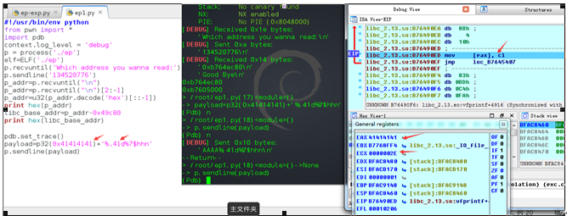
下好断点
实际调试的时候发现，在执行printf函数的过程中也会进行系统调用执行sysenter，也就是覆盖了kernel_vsyscall后，还没有到exit的时候，中途已经有多次执行kernel_vsyscall了，如果不能很好的控制和布局数据，程序流程会出现意外的情况而终止。
为了调试方便，我们需要在格式化写地址的位置下断，然后再到我们覆盖的新地址处下断来观察堆栈数据布局，然后安排程序执行流程。 这里我们先利用格式化漏洞给0x41414141地址写数据，由于地址不可访问，中断如下：
syscall_talbe :p_addr-0x4a3a0 break point:p_addr-0x5bad

Slide 32
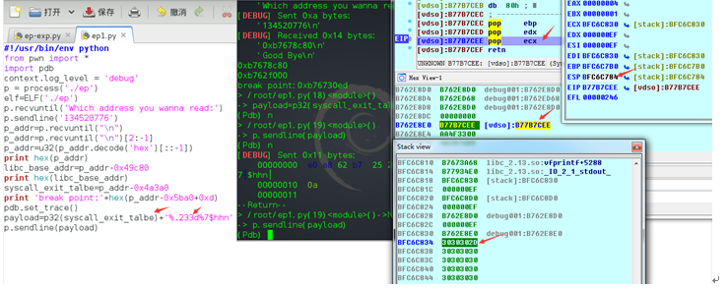
抬高栈
可以看到控制程序流程时：
esp=0xBFC6C784
我们格式化字符串传入的数据在0xBFC6C834处，两者相差0xb0。
如果我们能找到一条指令比如retn 0xb9,让现在的eip指向此指令，那么执行后栈地址就会加0xb9，下次再次retn的时候就可能跳转到栈上我们布局的地址处去执行代码。

Slide 33
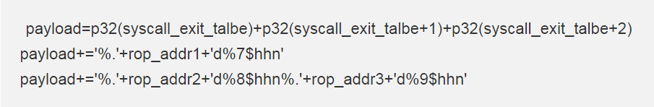
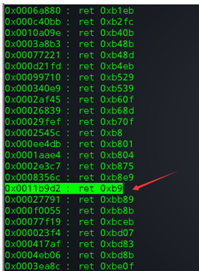
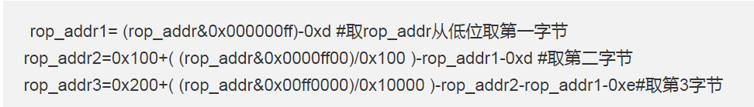
寻找gadget
利用工具ROPgadget搜索如下： ROPgadget --binary libcmy.so >rx1 grep " ret 0xb" rx1
rop_addr=libc_base_addr+0x0011b9d2
至此已经控制了程序流程，并且控制了栈里的数据可为我所用。但是由于覆盖了syscall，我们已经没有办法再去调用系统函数来获得SHELL了，接下来该怎么获得SHELL ？

Slide 34
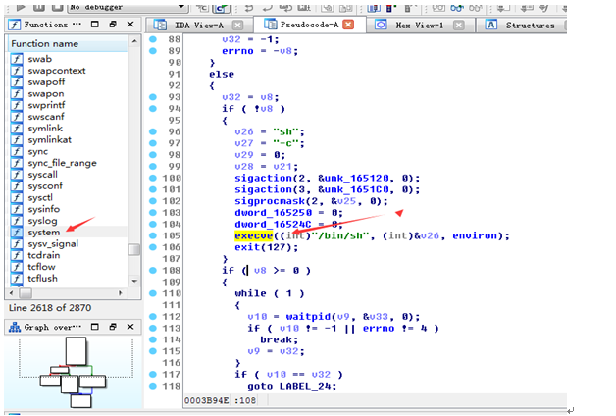
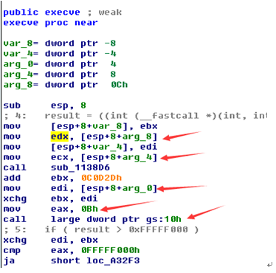
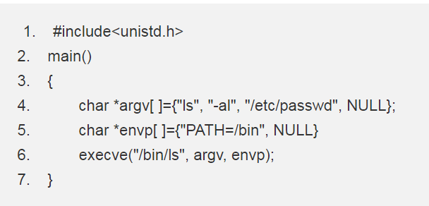
巧用int 80H 获得SHELL
Libc.so反汇编
可以看到edi为第一个参数， ecx,edx分别为后两个参数，然后通过给 eax赋值中断向量0x0bh，最后进入sysenter执行系统功能，通过查找资料，了解到此时直接执行int 80h也可以达到同样的效果。

Slide 35
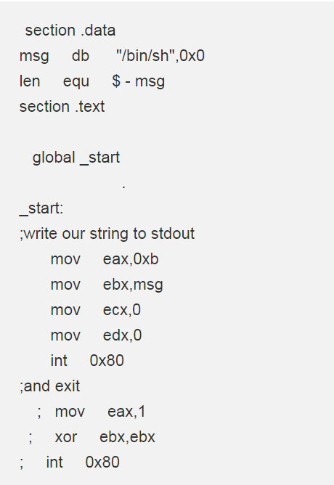
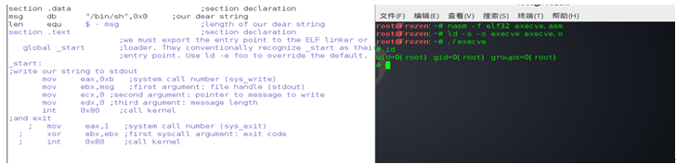
用int 80H 测试SHELL
nasm -f elf32 execve.asm (linux是32位的，如果是64，请使用elf64) ld -s -o execve execve.o ./execve
如上图，可以成功SHELL 。于是我们现在就要开始ROP了，找到gadget使得
ecx ,edx都为0
eax 为0xb
ebx=字符串”/bin/sh”的地址，
再找一个gadget执行int 80h

Slide 36
控制程序流程时寄存器状态
ROPgadget 在libc.so里没有找到类似pop eax ,0xb ;retn的指令

Slide 37
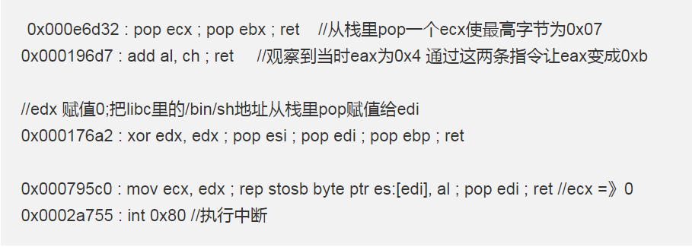
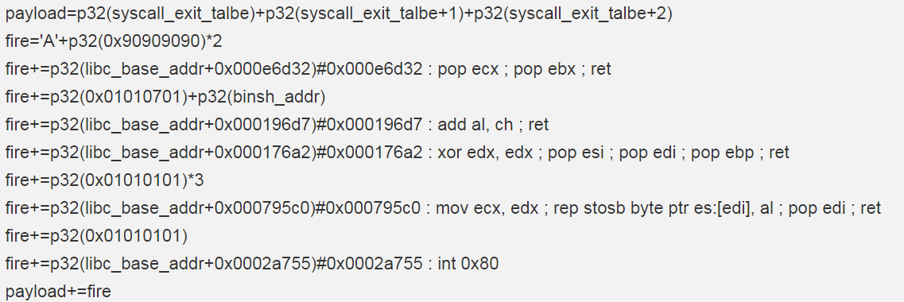
通过神器ROPgadget 在libc.so里我们找到如下指令：

Slide 38
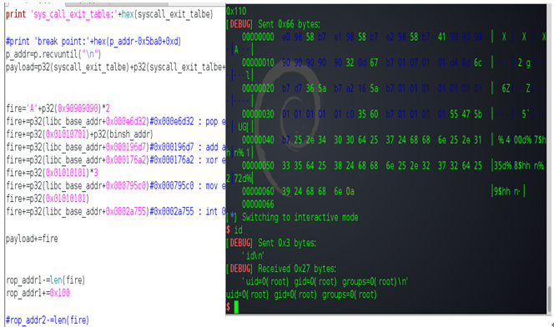
Get Shell:

Slide 39

谢谢！
Q/A

